Slide 1
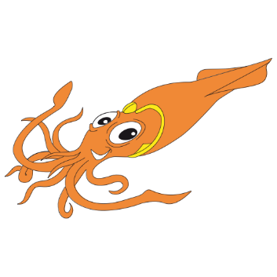
Une alternative à la modélisation morphodynamique par transfert local forcée par un modèle à résolution de phase
JMVPR 2023 – Île d’Aix
R. Dupont ^{1,2,3} F. Bouchette ^{1,3} B. Mohammadi ^{2,3}
1 GEOSCIENCES-M, Univ Montpellier, CNRS, Montpellier, France, ronan.dupont@umontpellier.fr, frederic.bouchette@umontpellier.fr
2 IMAG, Univ Montpellier, CNRS, Montpellier, France, bijan.mohammadi@umontpellier.fr
3 GLADYS, Univ Montpellier, CNRS, Le Grau du Roi, France
Gladys

Slide 2
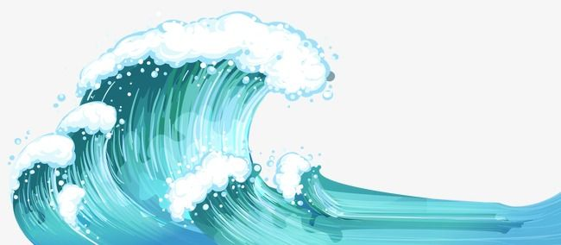
Sommaire
I) Introduction
II) Modèle OptiMorph
III) L’approche d’Hadamard
IV) Couplage avec un modèle à résolution vagues à vagues: Saint-Venant

Slide 3
I) Introduction
Un nouveau modèle morphodynamique générique couplable avec n’importe quel modèle hydrodynamique.
Un nouveau modèle hydrodynamique à faible complexité.
Des cas-tests de benchmark très connus validés.
Un modèle à creation de barres sédimentaires: très performant sur la phénomènologie.

Slide 4
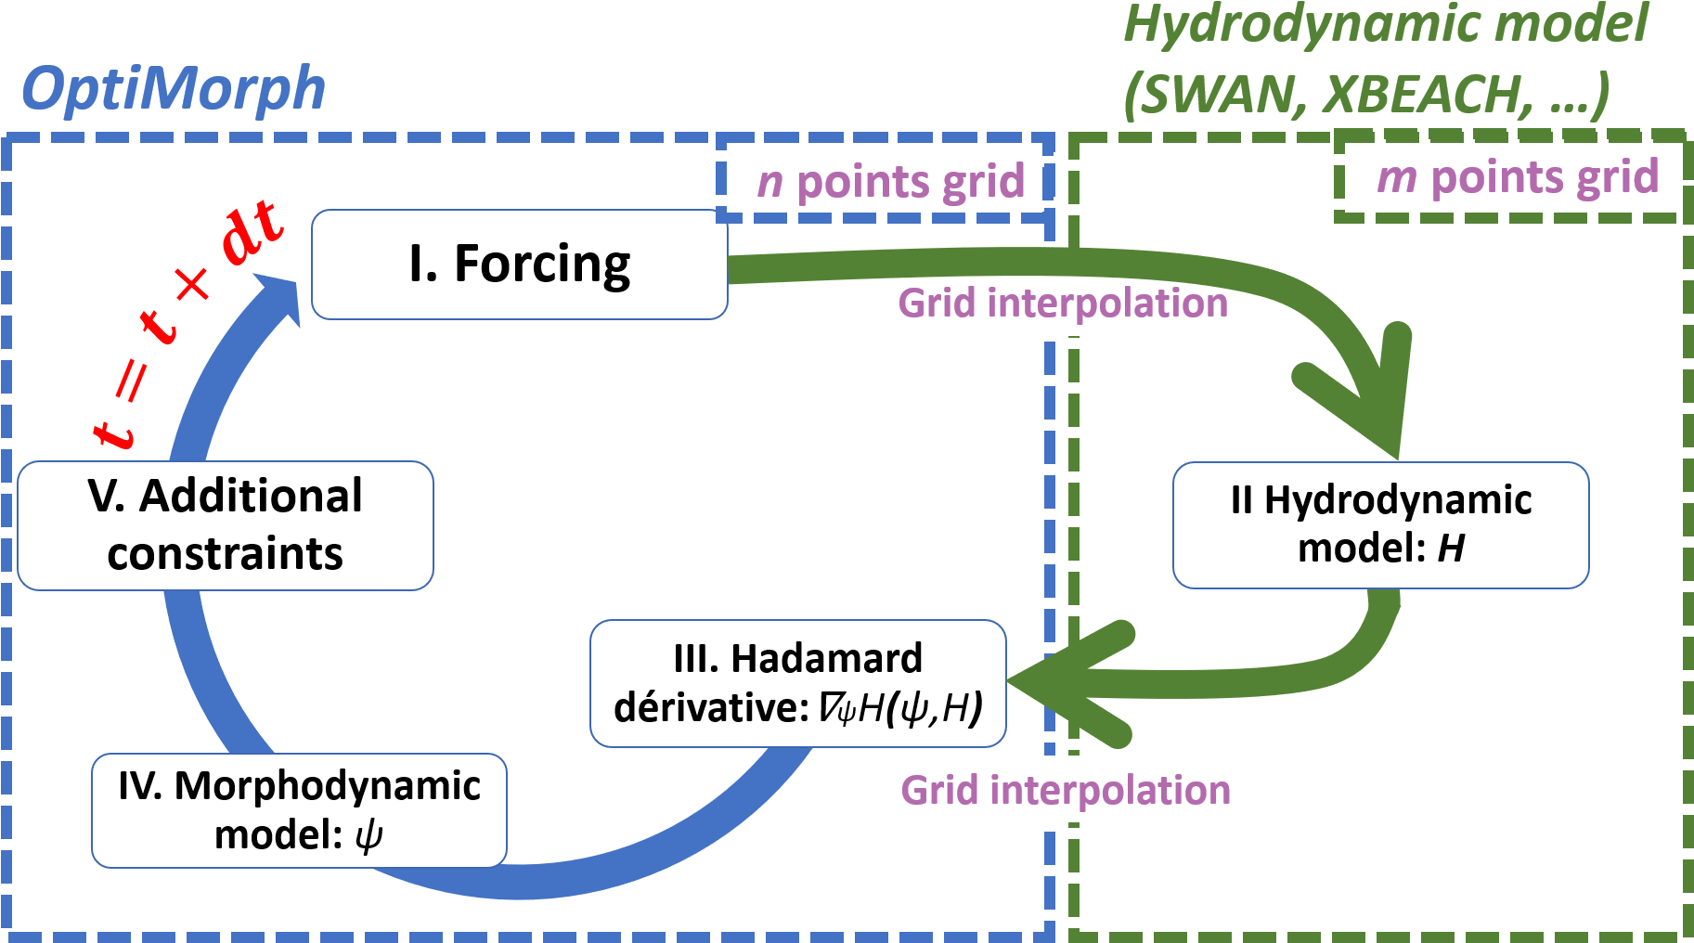
II) Modèle OptiMorph
0) Workflow
Shallow Water model
Figure 1. Diagramme de fonctionnement d’OptiMorph.

Slide 5
II) Modèle OptiMorph
1) Forçages - paramètres
Physique | Paramètres | Définition
Paramètres numériques | ∆x | Pas spatial [m]
 | ∆t | Pas de temps [s]
 | T_{f} | Temps de simulation [s]
Domaine | L | Taille du domaine [m]
 | h₀ | Profondeur d’eau au large [m]
 | α | Pente pour une bathy linéaire
Hydrodynamique | H₀(t) | Hauteur d’eau au large [m]
 | Hmax | Hauteur d’eau maximale au large [m]
 | T₀ | Période de vague [s]
Morphodynamique | Ψ0 | Bathymétrie initiale
 | Υ | Mobilité sédimentaire [m.s.kg−1]
 | β | Pente maximale
Tab 1. Différents paramètres de forçage.

Slide 6
II) Modèle OptiMorph
2) Modèles hydrodynamiques
Shallow Water model
Généré par DALL-E2 (openai)

Slide 7
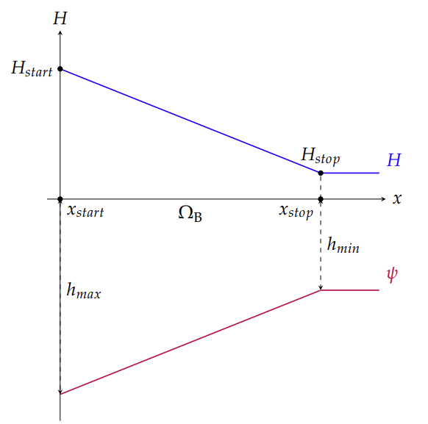
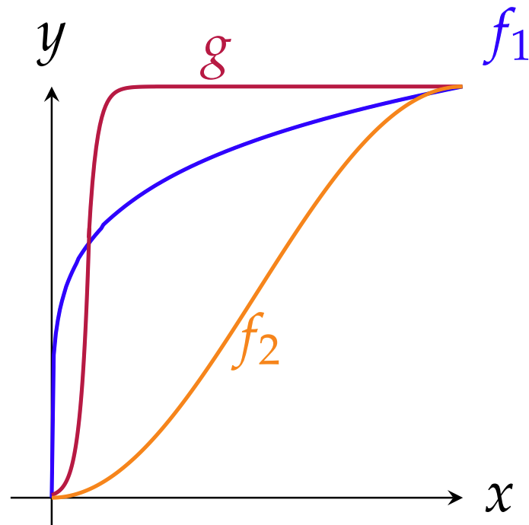
II) Modèle OptiMorph
2) Extended Shoaling (ShoalExpress)
Modèle ShoalExpress :
Paramétrisation du déferlement:

Slide 8
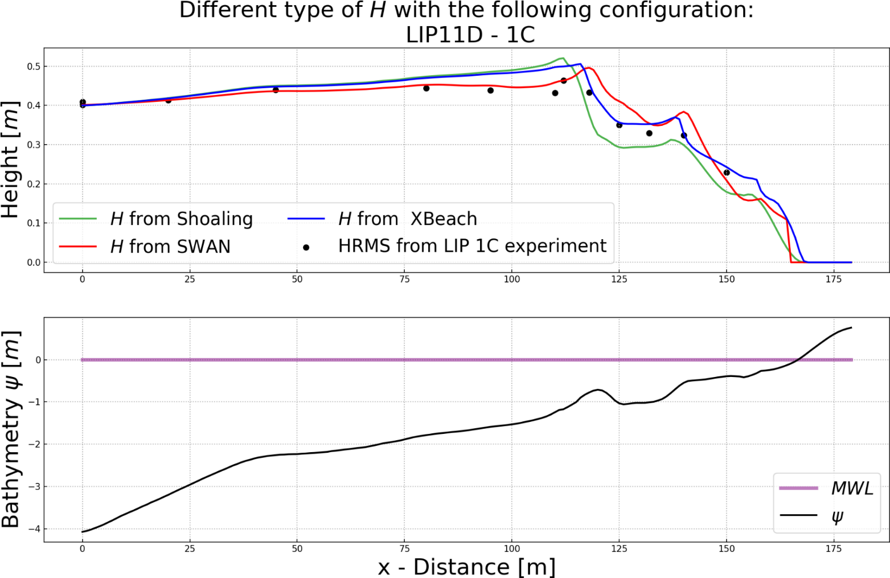
II) Modèle OptiMorph
2) Résultats hydrodynamiques pour le test LIP11D – 1C
Figure 2. Résultats hydrodynamiques avec les modèles ShoalExpress, SWAN et XBeach

Slide 9
II) Modèle OptiMorph
3) Modèle morphodynamique
Hypothèse:
L’évolution au cours du temps du fond marin est basée sur l’hypothèse que le fond évolue de telle sorte que l'énergie des vagues soit minimisée.
Corollaire:
En prenant une infinité de géométries quelconques, la plus réaliste correspondra à celle où l'énergie des vagues sera la plus faible.
Modèle: minimisation de J

Slide 10
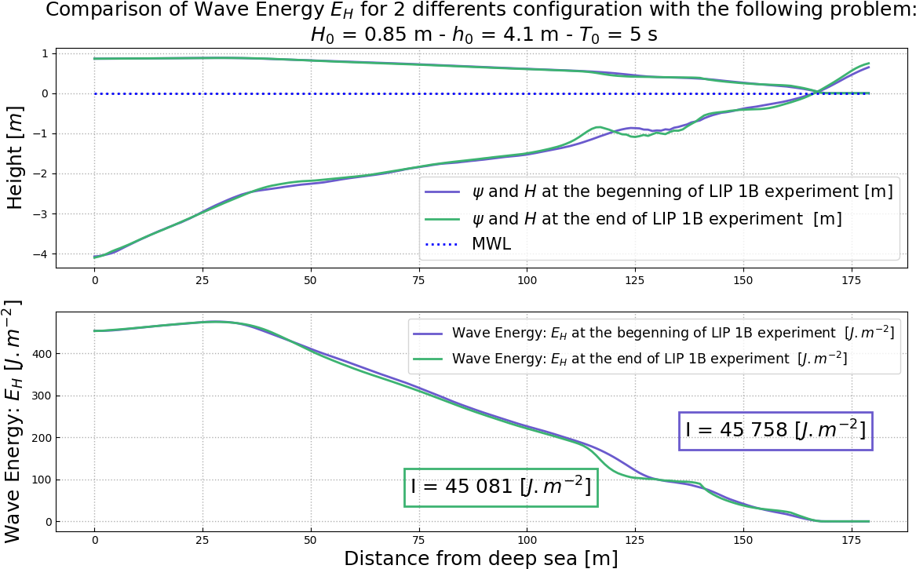
II) Modèle OptiMorph
3) Modèle morphodynamique
Figure 3. Calcul d’énergie de H selon deux configurations différentes. Violet état avant expérience en canal; vert: après.

Slide 11
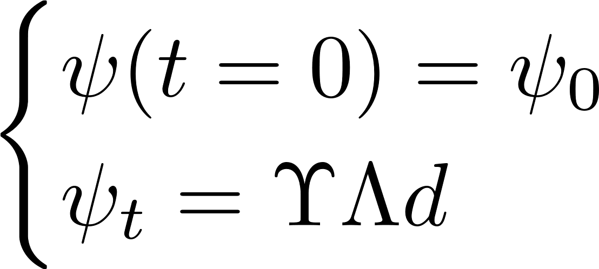
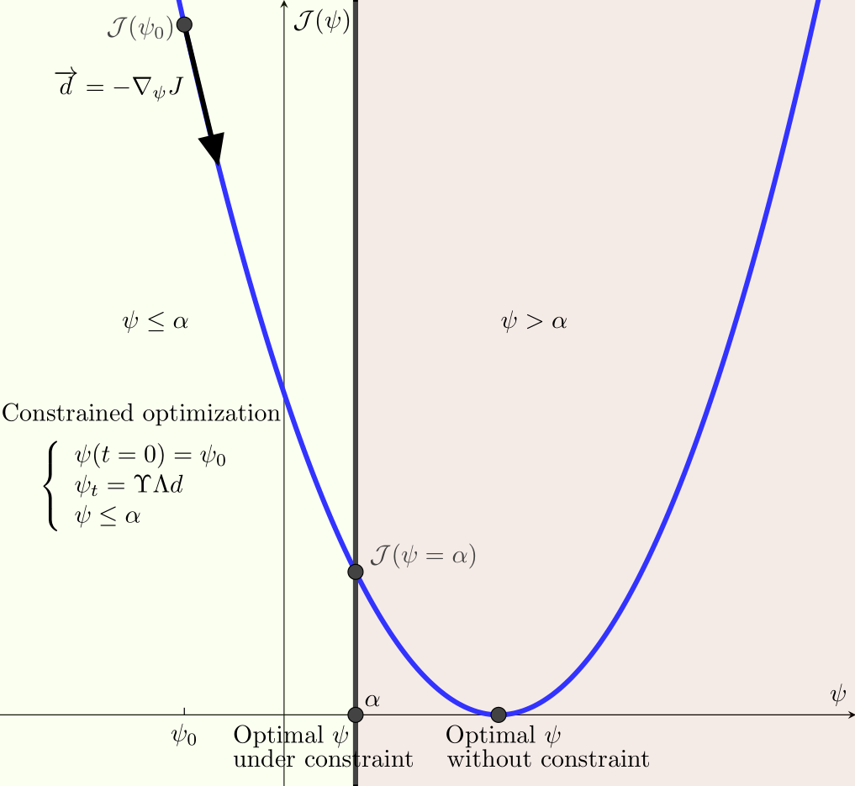
II) Modèle OptiMorph
3) Modèle morphodynamique
Governing equations
Cost-function

Slide 12
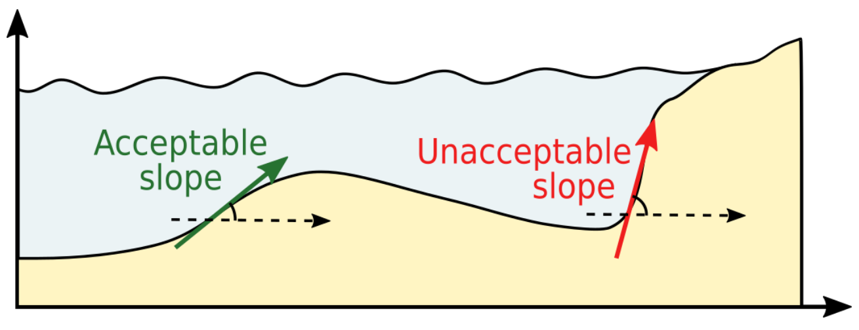
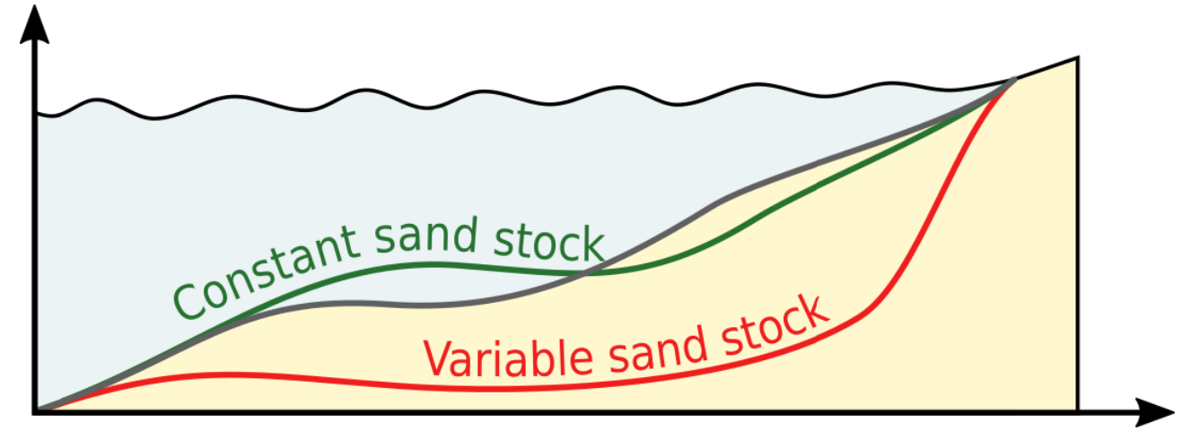
II) Modèle OptiMorph
4) Contraintes additionnelles
Contrainte de conservation sableuse
Contrainte de pente
Figure 4. a) Contrainte de pente b) Conservation du stock sableux.

Slide 13
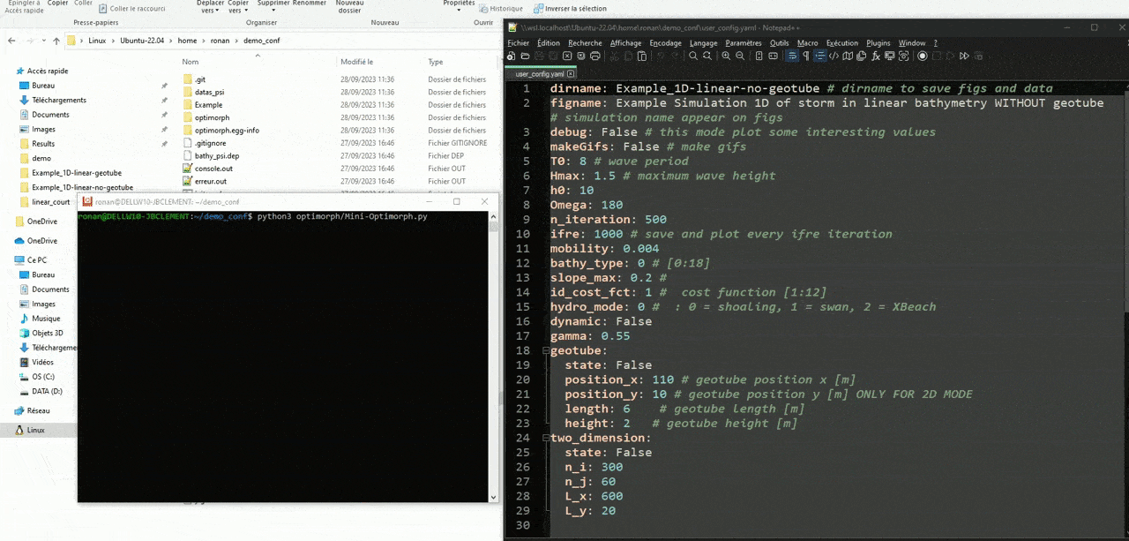
II) Modèle OptiMorph
500 itérations avec + OptiMorph = 14 s
5) Temps de calculs - Démonstration

Slide 14
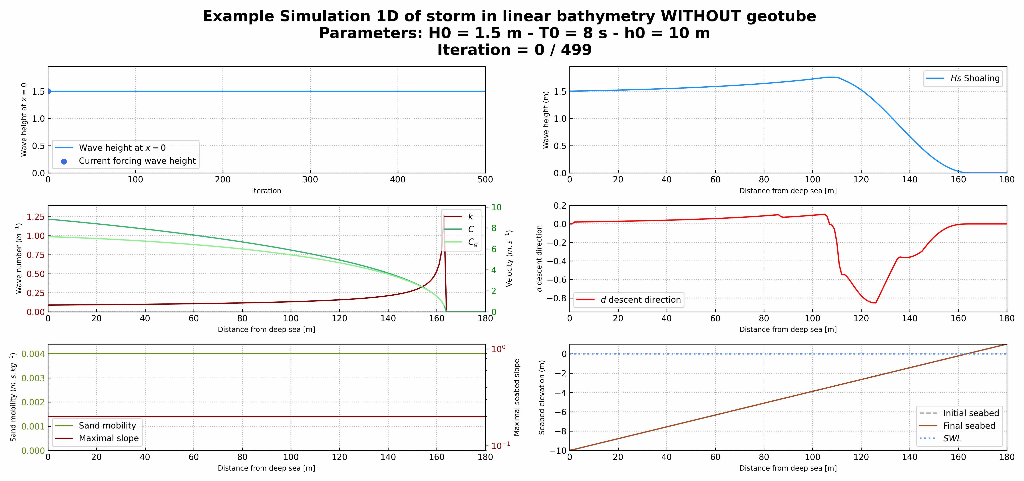
II) Modèle OptiMorph
6) Forçages – exemple + résultats

Slide 15
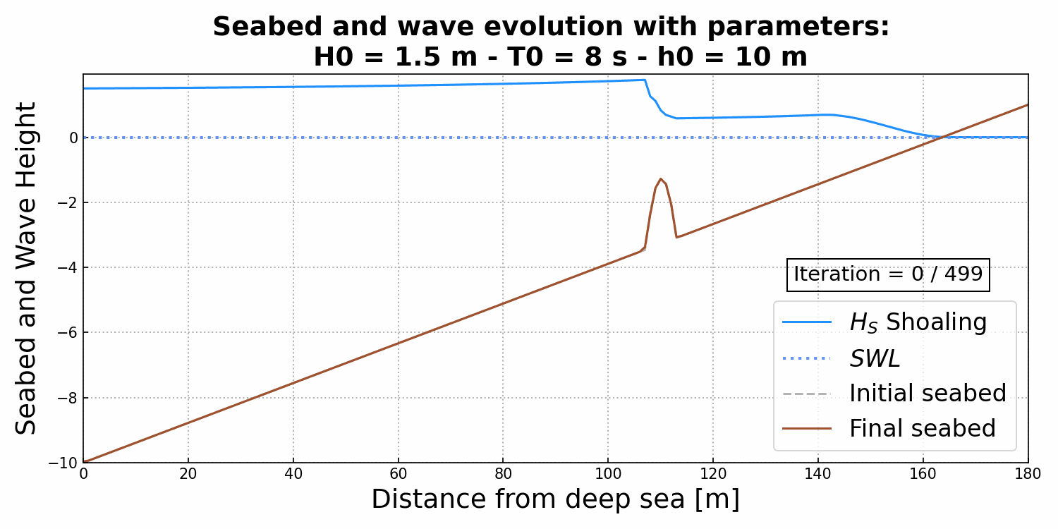
II) Modèle OptiMorph
6) Forçages – exemple + résultats

Slide 16
II) Modèle OptiMorph
3) Modèle morphodynamique
Governing equations
Cost-function

Slide 17
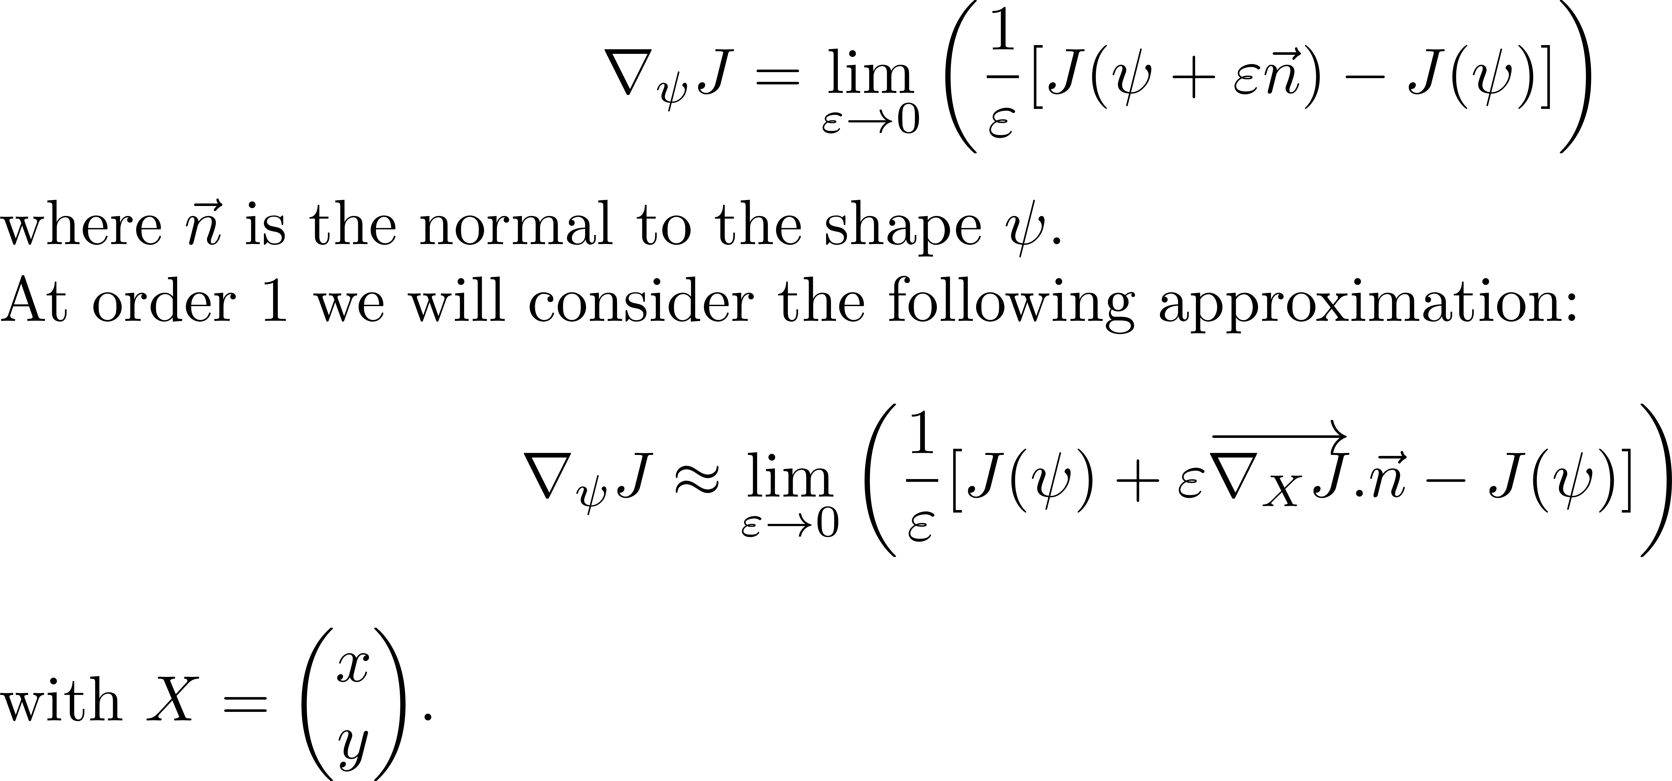
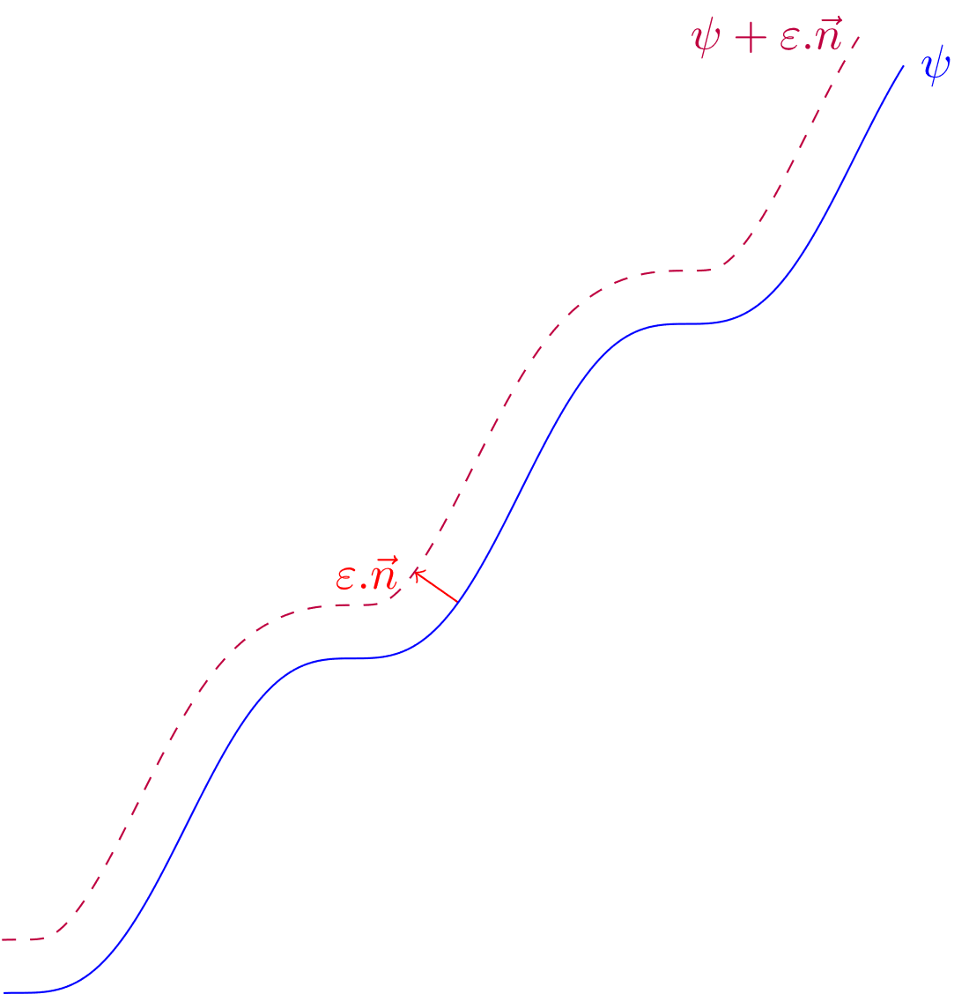
III) L’approche d’Hadamard
1) Formalisme mathématique

Slide 18
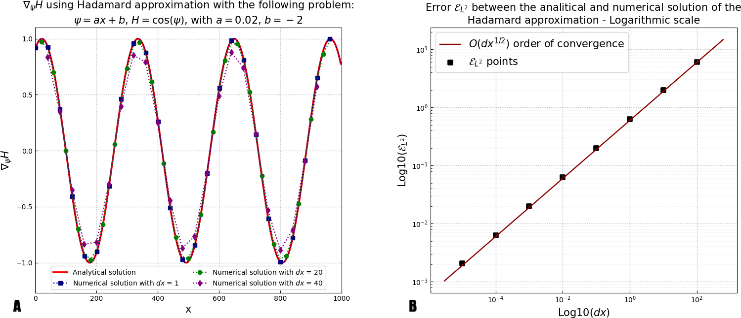
III) L’approche d’Hadamard
1) Formalisme mathématique
Figure 5. a) Solution analytique et approximative avec l’approche Hadamard,
b) Erreur numérique calculée par rapport à la solution analytique.

Slide 19
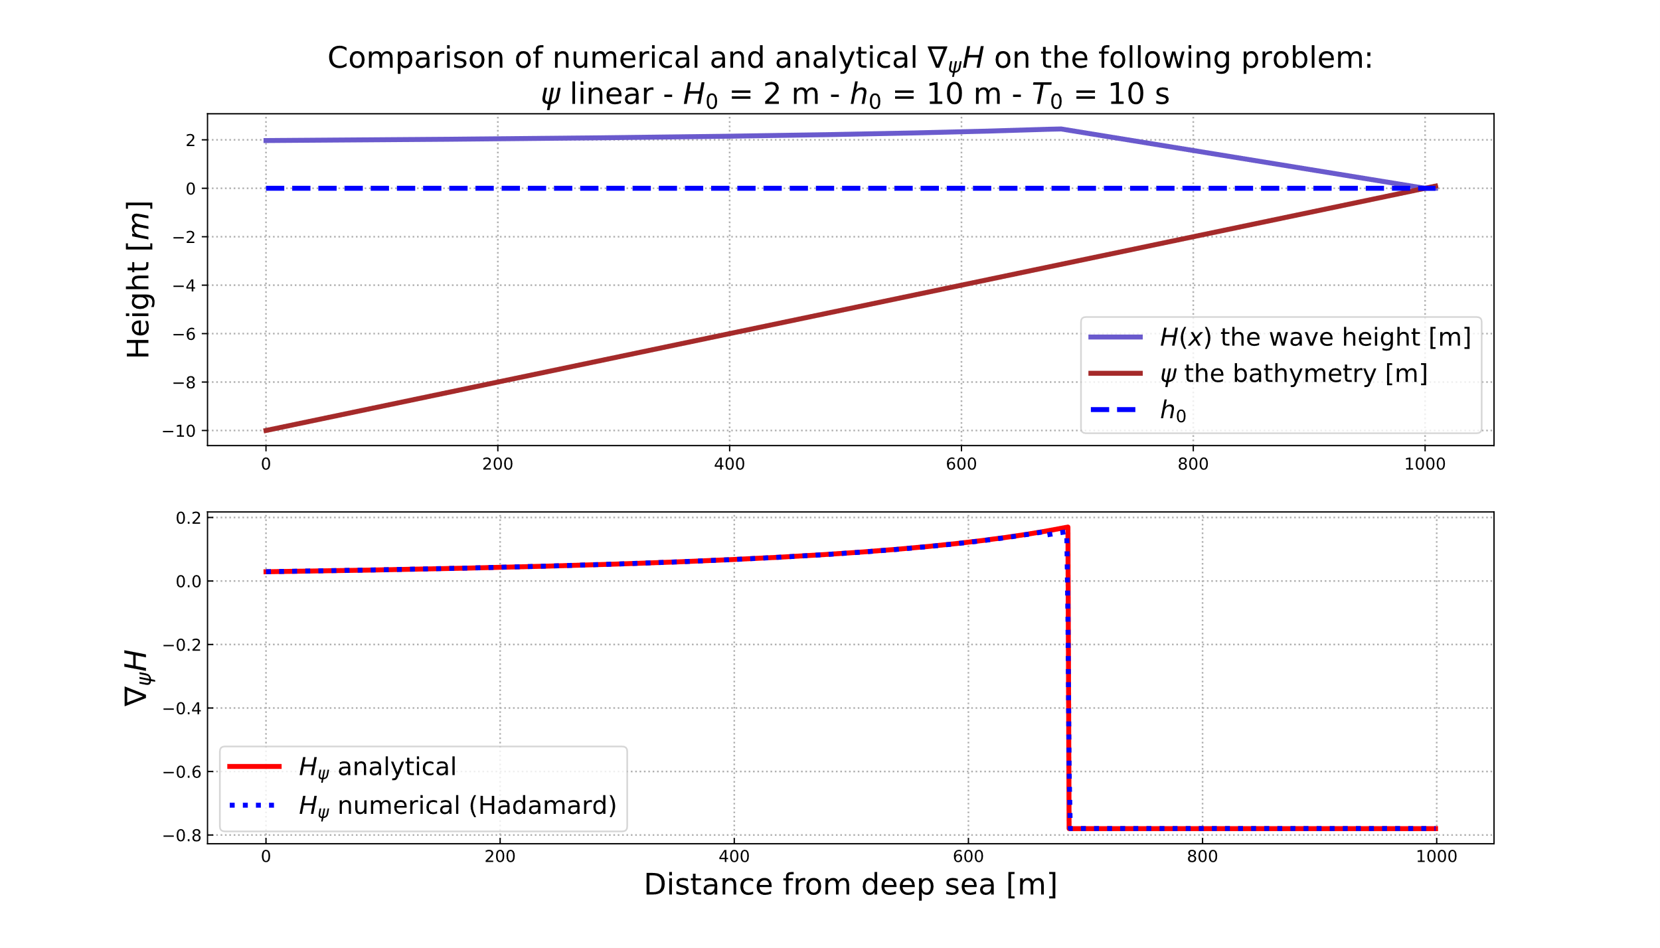
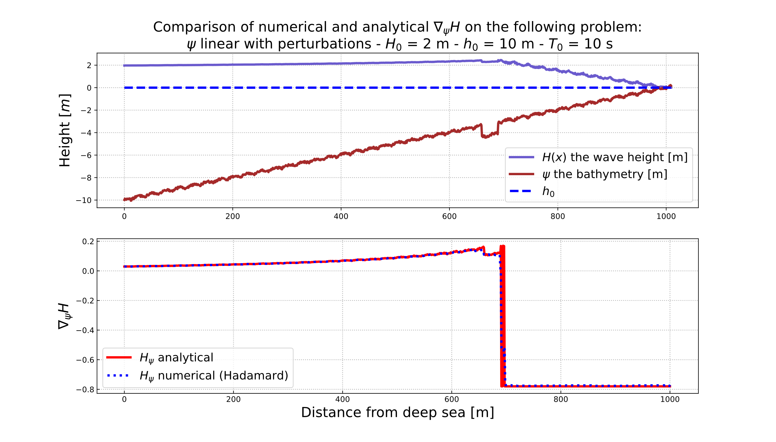
III) L’approche d’Hadamard
2) Implémentation dans notre modèle
Figure 6. a) Solution analytique et approximative avec l’approche Hadamard sur un cas simple,
b) Solution analytique et approximative avec l’approche Hadamard sur un cas perturbé.

Slide 20
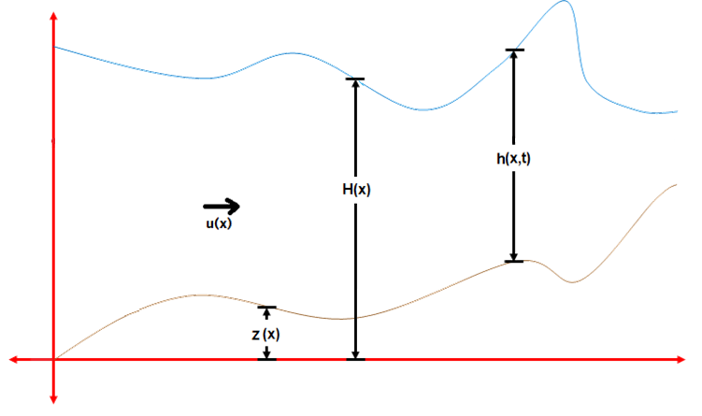
IV) Couplage avec un modèle à résolution vagues à vagues:
Saint-Venant
1) Modèle hydrodynamique
Finite Volumes
Riemann solver of Roe (VFRoe scheme)
P. Fabrie F. Marche, Ph. Bonneton and N. Seguin. Evaluation of well-ballanced bore-capturing schemes for 2d wetting and drying processes. IJNMF, 53/5:867–894, 2007.
Figure 7. Schéma des notations

Slide 21
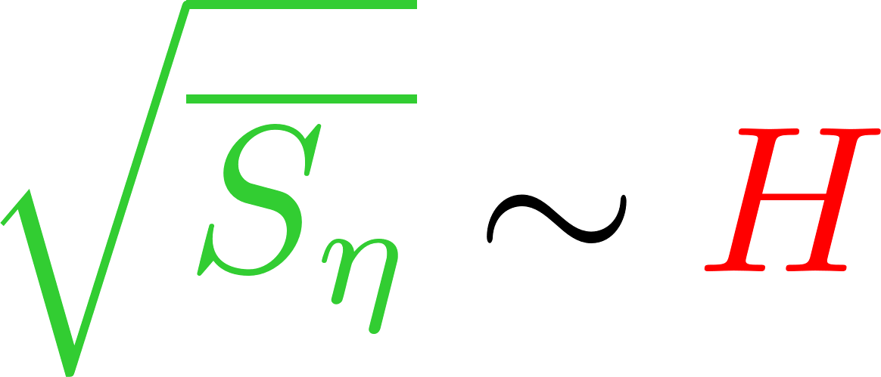
IV) Couplage avec un modèle à résolution vagues à vagues:
Saint-Venant
2) Nouvelle fonctionnelle
Modèle
Fonctionnelle
Spectral (f)
Temporel (t)
avec

Slide 22
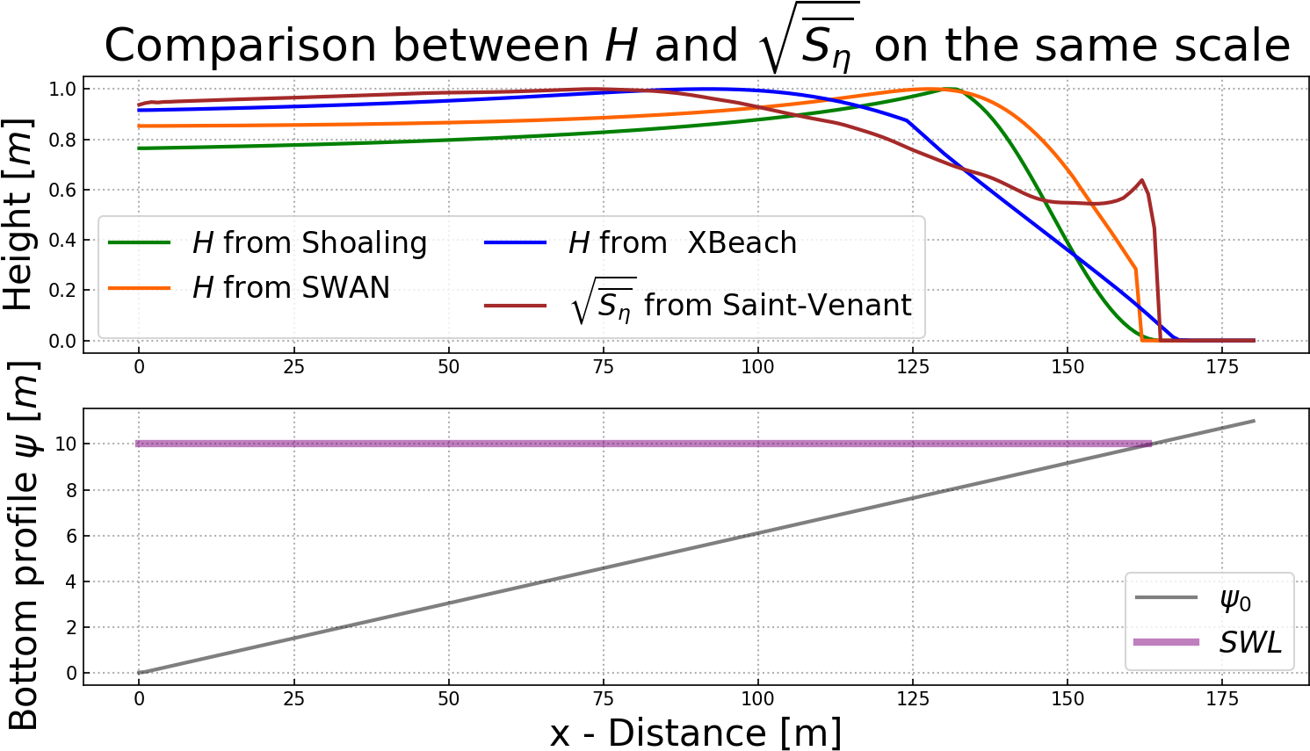
IV) Couplage avec un modèle à résolution vagues à vagues:
Saint-Venant
3) Résultats fond linéaire (pente forte) - comparaison entre H et $\sqrt{\overline{Sη}}$
H = 1,5 m
T0 = 8 s
Figure 8. Comparaison des « Hs like » sur un fond linéaire à pente forte et domaine restreint.
Ω = 180 m, h0 = 10 m

Slide 23
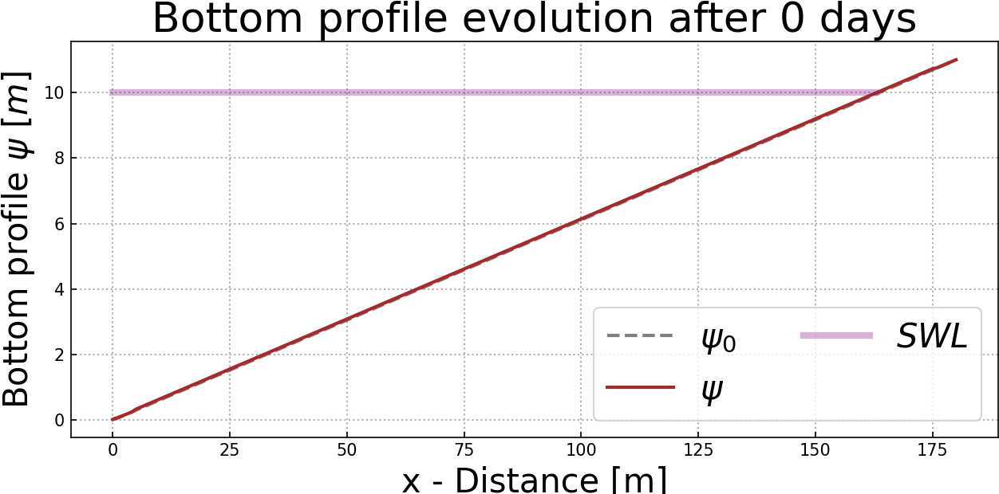
IV) Couplage avec un modèle à résolution vagues à vagues:
Saint-Venant
3) Résultats fond linéaire (pente forte)
Figure 9. Evolution du fond marin sur 3 jours avec le modèle Saint-Venant.
H = 1,5 m
T0 = 8 s

Slide 24
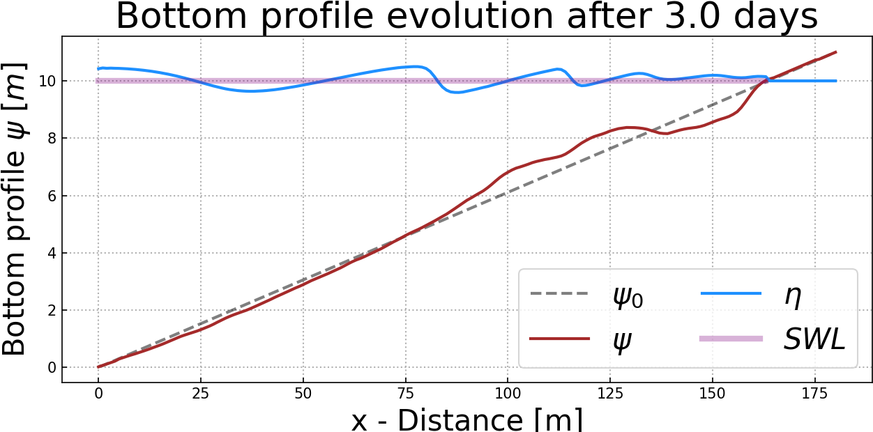
IV) Couplage avec un modèle à résolution vagues à vagues:
Saint-Venant
3) Résultats fond linéaire (pente forte)
Figure 9. Evolution du fond marin sur 3 jours avec le modèle Saint-Venant.
H = 1,5 m
T0 = 8 s

Slide 25
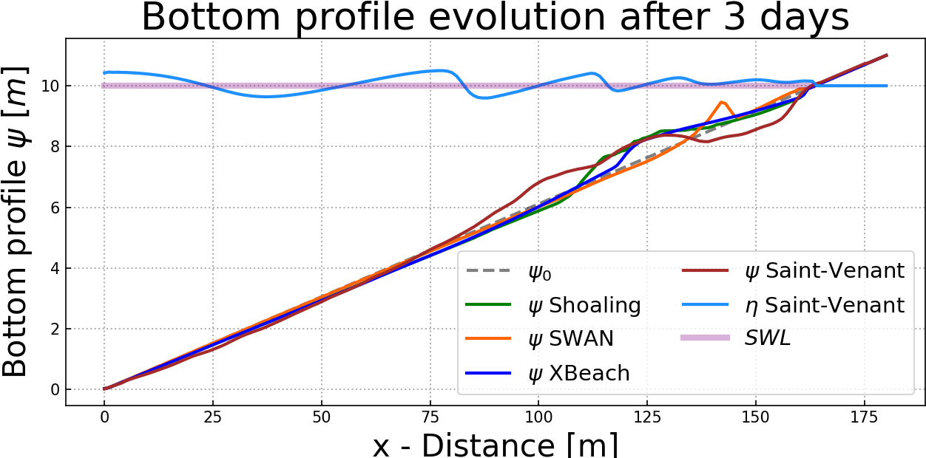
IV) Couplage avec un modèle à résolution vagues à vagues:
Saint-Venant
3) Résultats fond linéaire (pente forte)
Figure 10. Evolution du fond marin sur 3 jours avec les modèles Saint-Venant, ShoalExpress, Swan, XBeach
H = 1,5 m
T0 = 8 s

Slide 26
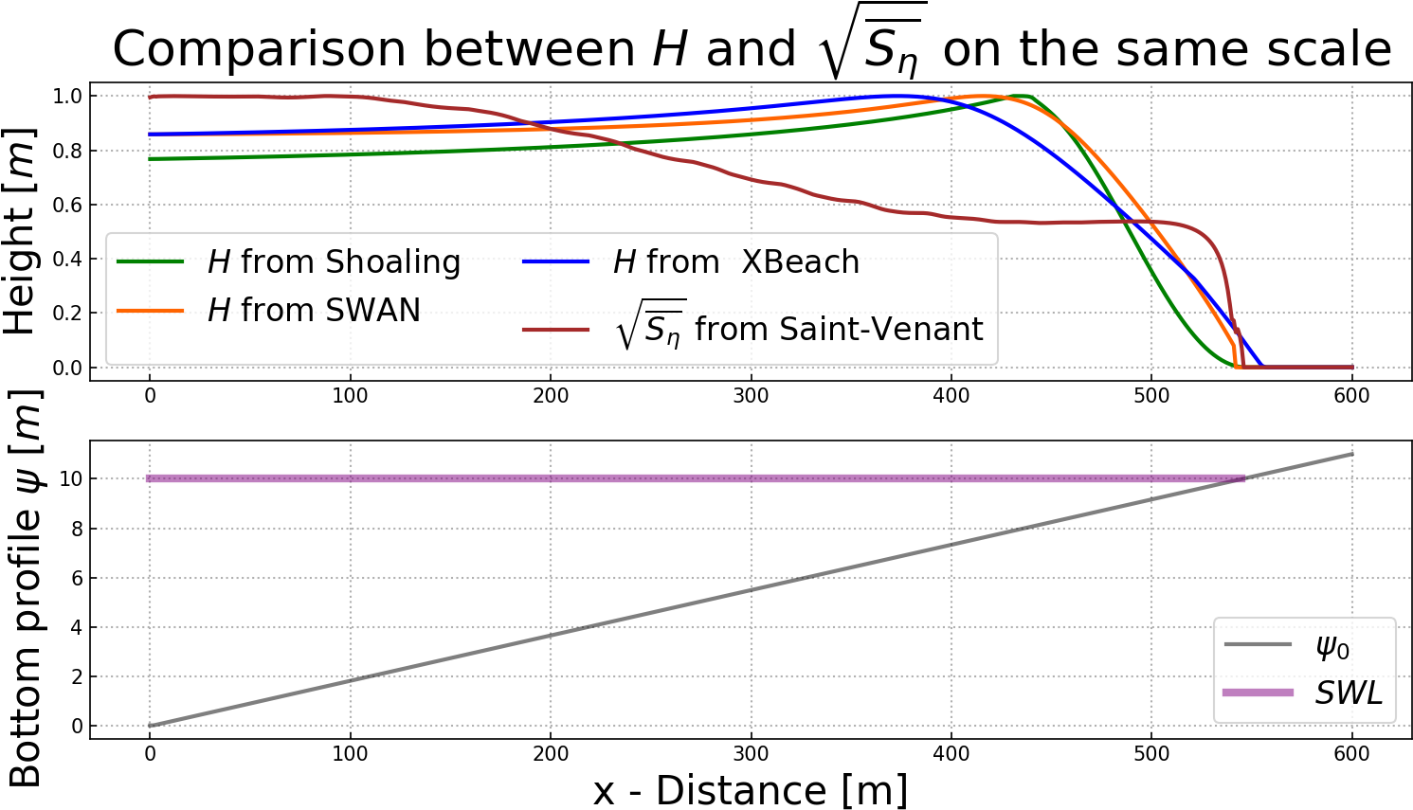
IV) Couplage avec un modèle à résolution vagues à vagues:
Saint-Venant
3) Résultats fond linéaire (pente moyenne) - comparaison entre H et $\sqrt{\overline{Sη}}$
H = 1,5 m
T0 = 8 s
Figure 11. Comparaison des « Hs like » sur un fond linéaire à pente moyenne.
Ω = 600 m, h0 = 10 m

Slide 27
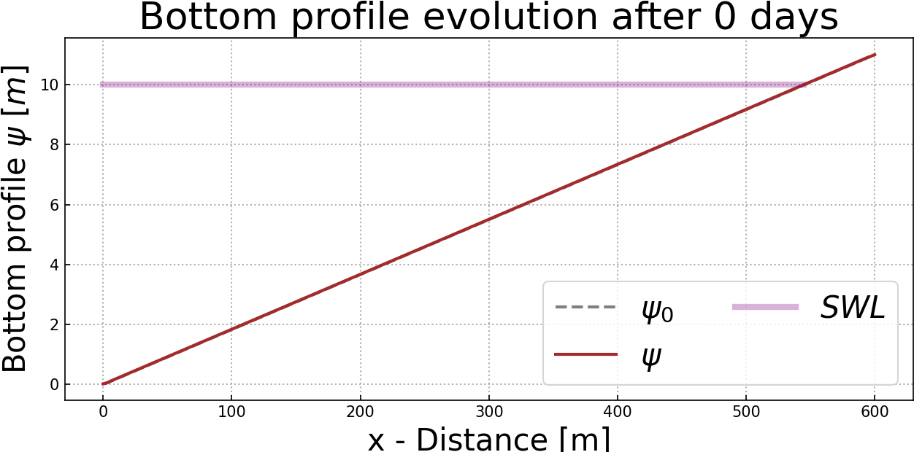
IV) Couplage avec un modèle à résolution vagues à vagues:
Saint-Venant
3) Résultats fond linéaire (pente moyenne)
Figure 12. Evolution du fond marin sur 3 jours avec le modèle Saint-Venant.
H = 1,5 m
T0 = 8 s

Slide 28
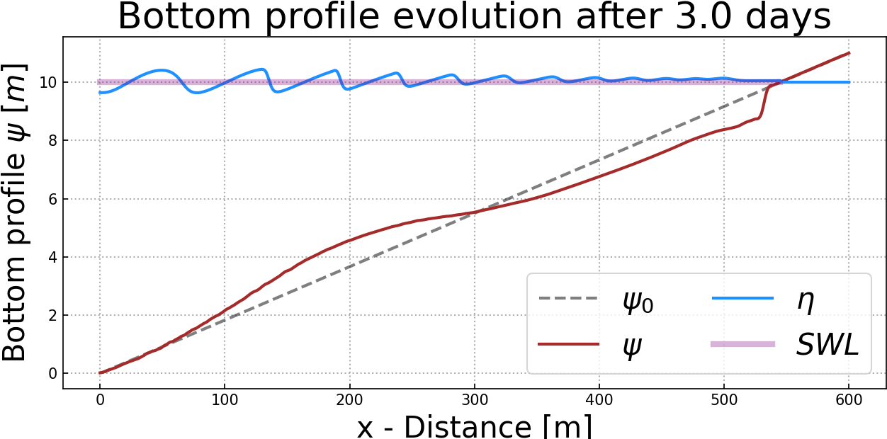
IV) Couplage avec un modèle à résolution vagues à vagues:
Saint-Venant
3) Résultats fond linéaire (pente moyenne)
Figure 12. Evolution du fond marin sur 3 jours avec le modèle Saint-Venant.
H = 1,5 m
T0 = 8 s

Slide 29
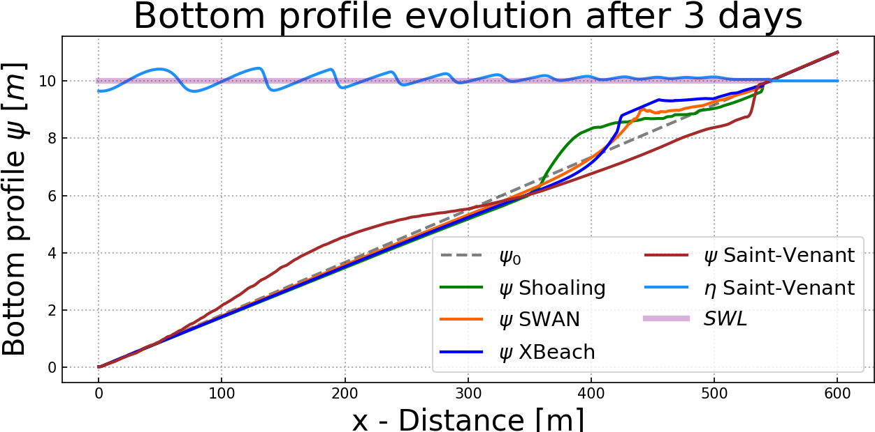
IV) Couplage avec un modèle à résolution vagues à vagues:
Saint-Venant
3) Résultats fond linéaire (pente moyenne)
Figure 13. Evolution du fond marin sur 3 jours avec les modèles Saint-Venant, ShoalExpress, Swan, XBeach

Slide 30
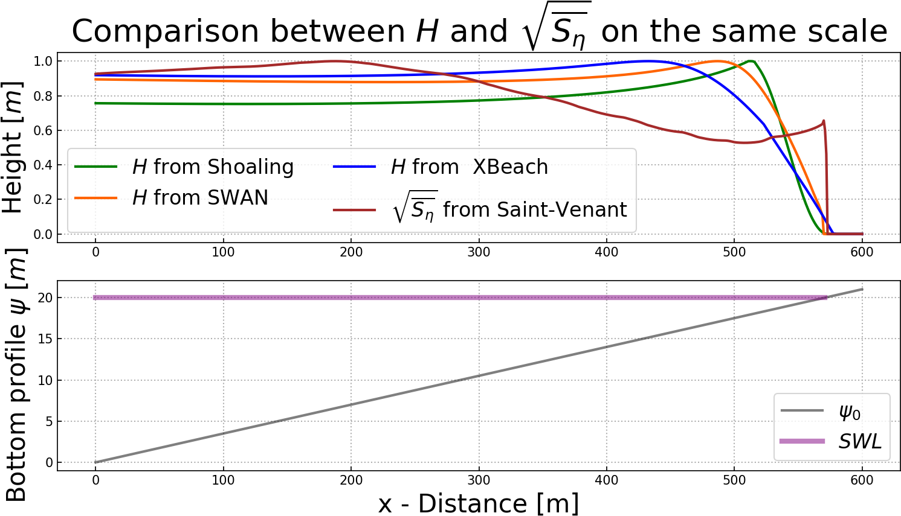
IV) Couplage avec un modèle à résolution vagues à vagues:
Saint-Venant
3) Résultats fond linéaire (pente moyenne) - comparaison entre H et $\sqrt{\overline{Sη}}$
H = 1,5 m
T0 = 8 s
Figure 14. Comparaison des « Hs like » sur un fond linéaire à pente forte et domaine restreint.
Ω = 600 m, h0 = 20 m

Slide 31
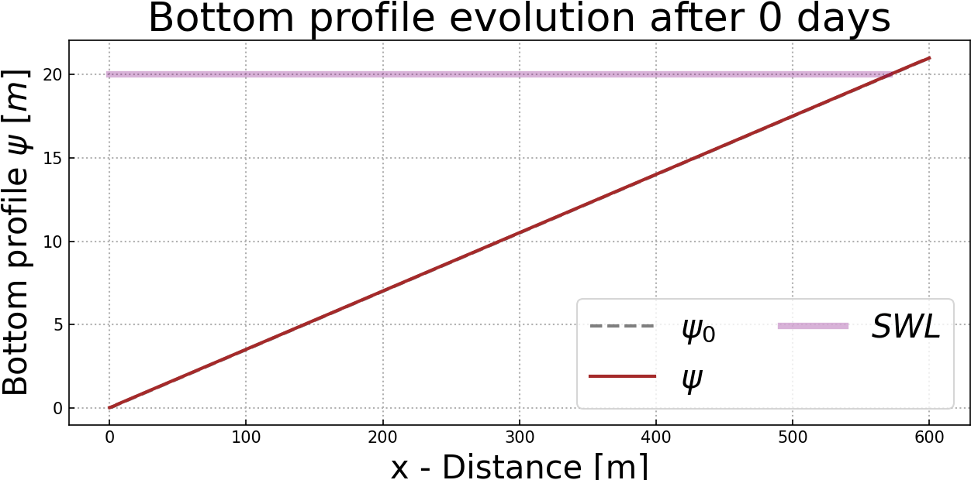
IV) Couplage avec un modèle à résolution vagues à vagues:
Saint-Venant
3) Résultats fond linéaire (pente moyenne)
Figure 15. Evolution du fond marin sur 3 jours avec le modèle Saint-Venant.
H = 1,5 m
T0 = 8 s

Slide 32
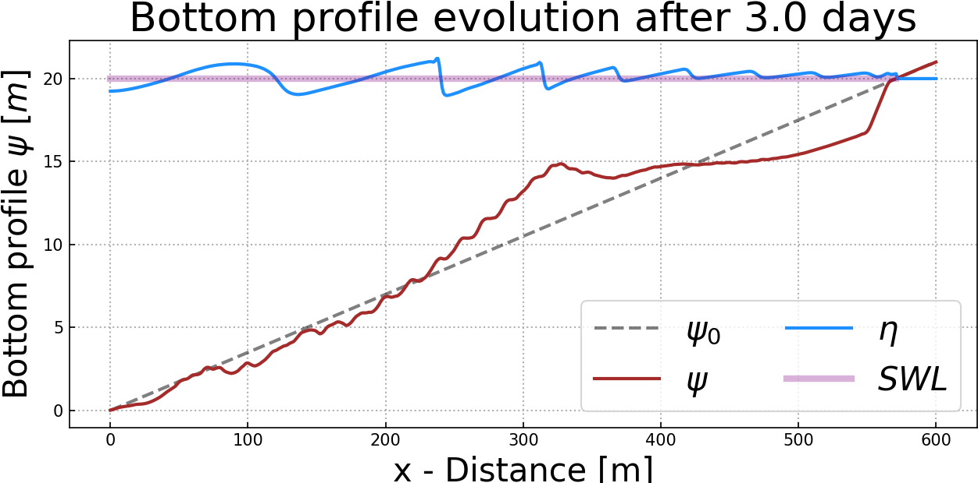
IV) Couplage avec un modèle à résolution vagues à vagues:
Saint-Venant
3) Résultats fond linéaire (pente moyenne)
Figure 15. Evolution du fond marin sur 3 jours avec le modèle Saint-Venant.
H = 1,5 m
T0 = 8 s

Slide 33
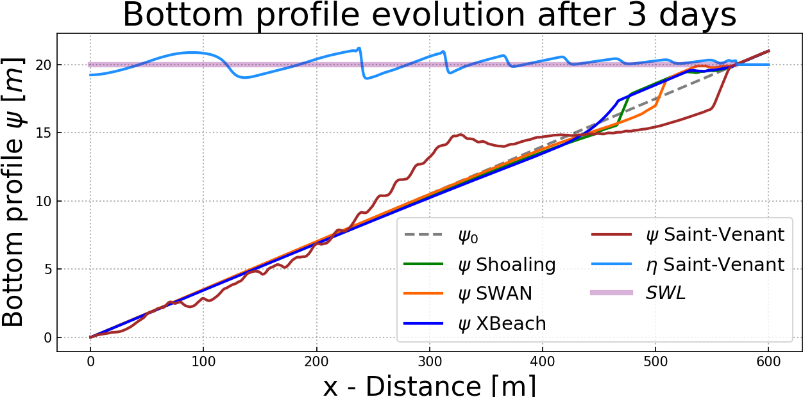
IV) Couplage avec un modèle à résolution vagues à vagues:
Saint-Venant
3) Résultats fond linéaire (pente moyenne)
Figure 16. Evolution du fond marin sur 3 jours avec les modèles Saint-Venant, ShoalExpress, Swan, XBeach
H = 1,5 m
T0 = 8 s

Slide 34
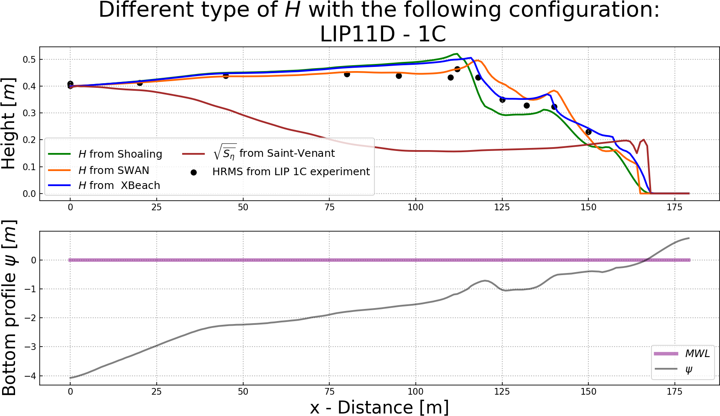
IV) Couplage avec un modèle à résolution vagues à vagues:
Saint-Venant
3) Résultats LIP11D – 1C - comparaison entre H et $\sqrt{\overline{Sη}}$
Figure 17. Comparaison des « Hs like » sur le fond LIP 1C.
Ω = 180 m, h0 = 4,1 m

Slide 35
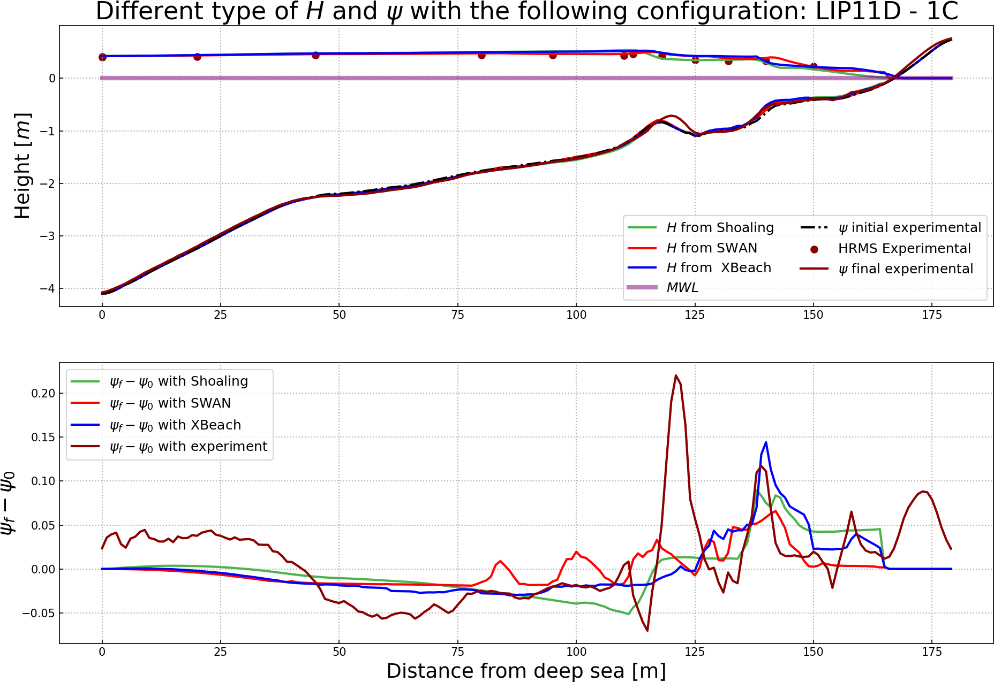
IV) Couplage avec un modèle à résolution vagues à vagues:
Saint-Venant
3) Résultats LIP11D – 1C
Figure 18. Résultats hydro-morphodynamiques obtenus avec OptiMorph en utilisant l'approche Hadamard avec des modèles hydrodynamiques : Shoaling, SWAN et XBeach. Configuration bathymétrique de l'expérience du canal LIP 1C.

Slide 36
IV) Couplage avec un modèle à résolution vagues à vagues:
Saint-Venant
0) Intérêt d’un tel modèle ?
Avantages:
Inconvénients:
De nouvelles variables pour notre fonctionnelle (u).
Précision à chaque pas de temps.
Notion du temps.
Temps de calculs plus longs.
Stabilité plus difficile à mettre en place.
Un modèle vagues à vagues générant un $\sqrt{\overline{Sη}}$ (« Hs like ») répondant à notre problématique ?
Suggestions ?

Slide 37
Merci de votre attention!
Références:
[1] M. Cook. Calcul optimal pour la modélisation de la dynamique naturelle des plages sableuses et la conception d’ouvrages de défense du littoral à faible impact anthropique. Theses, Université Montpellier, Dec. 2021.
[2] M. Cook, F. Bouchette, B. Mohammadi, and N. Fraysse. Application of Opti-Morph: Optimized beach protection by submerged geotextile tubes. Sept. 2021.
[3] M. Cook, F. Bouchette, B. Mohammadi, S. Meulé, and N. Fraysse. Opti-Morph, a new platform for sandy beach dynamics by constrained wave energy minimization. Aug. 2021.
[4] M. Cook, F. Bouchette, B. Mohammadi, L. Sprunck, and N. Fraysse. Optimal Port De- sign Minimizing Standing Waves with A Posteriori Long Term Shoreline Sustainability Analysis. China Ocean Engineering, 35(6):802–813, Dec. 2021.
[5] D. Isebe, P. Azerad, F. Bouchette, B. Ivorra, and B. Mohammadi. Shape optimization of geotextile tubes for sandy beach protection. International Journal for Numerical Methods in Engineering, 74(8):1262–1277, May 2008.
[6] D. Isebe, P. Azerad, B. Mohammadi, and F. Bouchette. Optimal shape design of de- fense structures for minimizing short wave impact. Coastal Engineering, 55(1):35–46, Jan. 2008.
[7] D. Isèbe, P. Azérad, F. Bouchette, and B. Mohammadi. Design of Passive De- fense Structures in Coastal Engineering. International Review of Civil Engineering (IRECE), 5(2):75, Mar. 2014.
[8] B. Mohammadi and F. Bouchette. Extreme scenarios for the evolution of a soft bed interacting with a fluid using the Value at Risk of the bed characteristics. Com- puters & Fluids, 89:78–87, Jan. 2014.
[9] B. Mohammadi and A. Bouharguane. Optimal dynamics of soft shapes in shallow waters. Computers & Fluids, 40(1):291–298, Jan. 2011.
[10] Dupont, Ronan, Megan Cook, Frédéric Bouchette, Bijan Mohammadi, and Samuel Meulé (2023). “Sandy beach dynamics by constrained wave energy minimization”. In: Ocean Modelling, p. 102197.

Slide 38
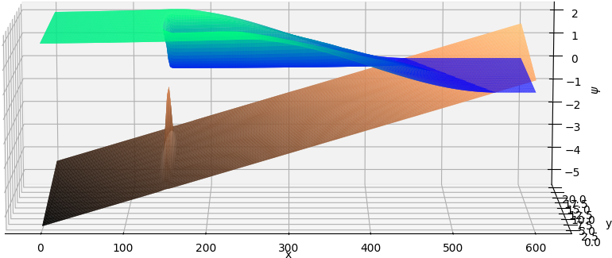
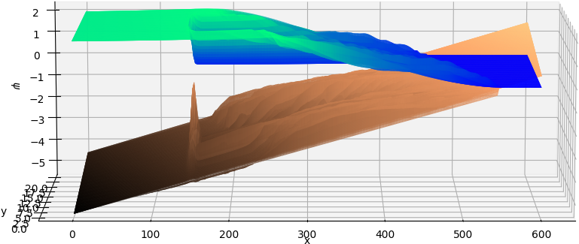
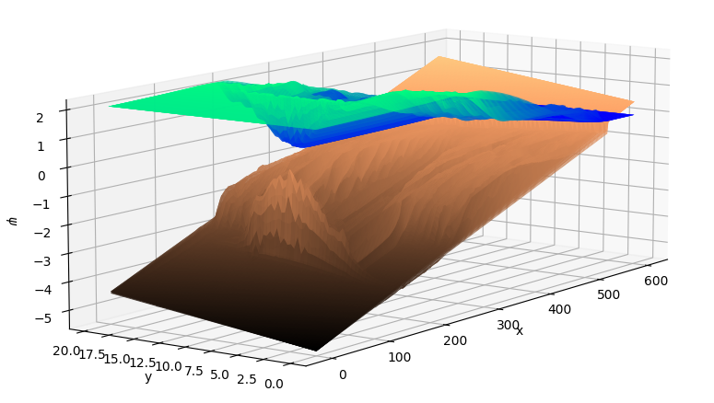
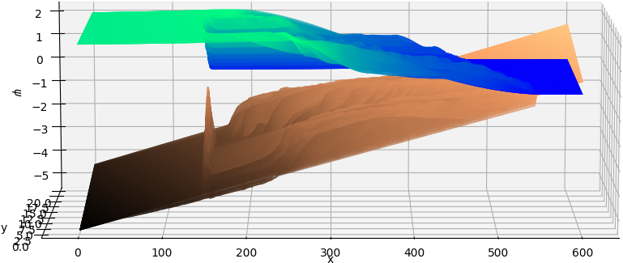
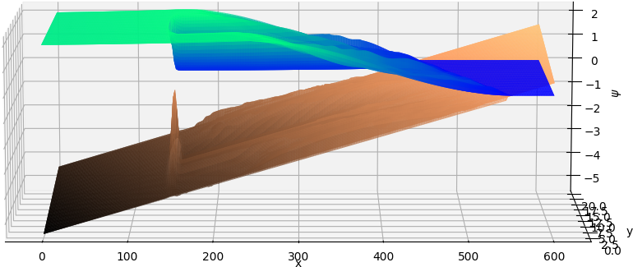
VII) Perspectives
Extension + validation du modèle en 2D
Préparation d’une nouvelle conférence internationale: ICCE ? AGU ? …
Soumission du nouvel article
Rédaction du chapitre 4 …
38
38
38

Slide 39
Définition de Υ

Slide 40
III) L’approche d’Hadamard
3) Temps de calculs
Hydrodynamic
Morphodynamic
Tab 2: Temps de calculs sur une grille de 180 points.

Slide 41
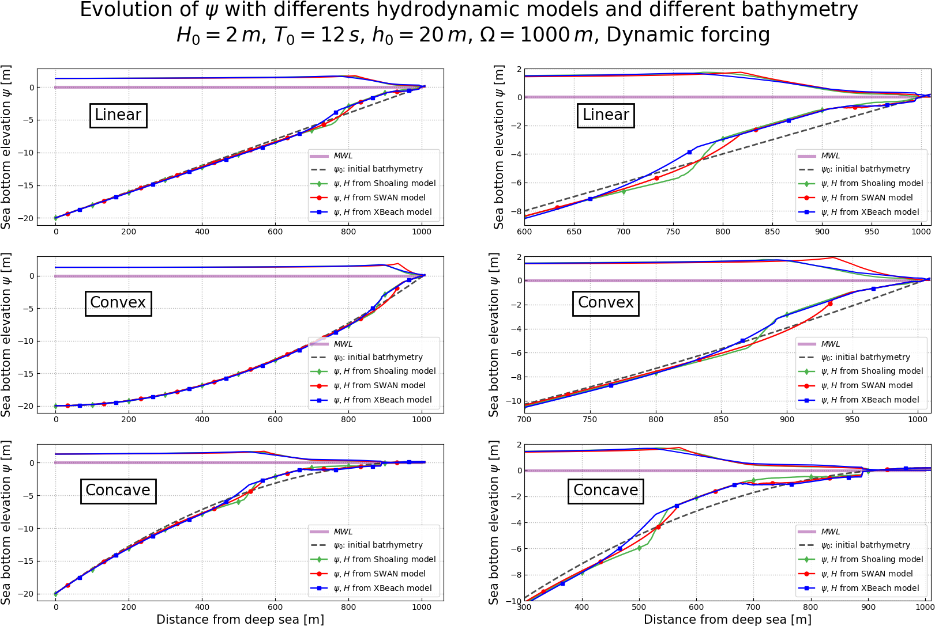
VI) Application with Hadamard Approach + Discussion
1) Configurations en pleine mer
Figure 11. Évolution de psi en utilisant l'approche de Hadamard avec les modèles Shoaling (vert), SWAN (rouge) et XBeach (bleu). Simulation sur la configuration en pleine mer avec des configurations linéaires, convexes et concaves. Paramètres de simulation de H0=2 m, T0=12 s, h_0=20 m, Omega=1000 m.

Slide 42
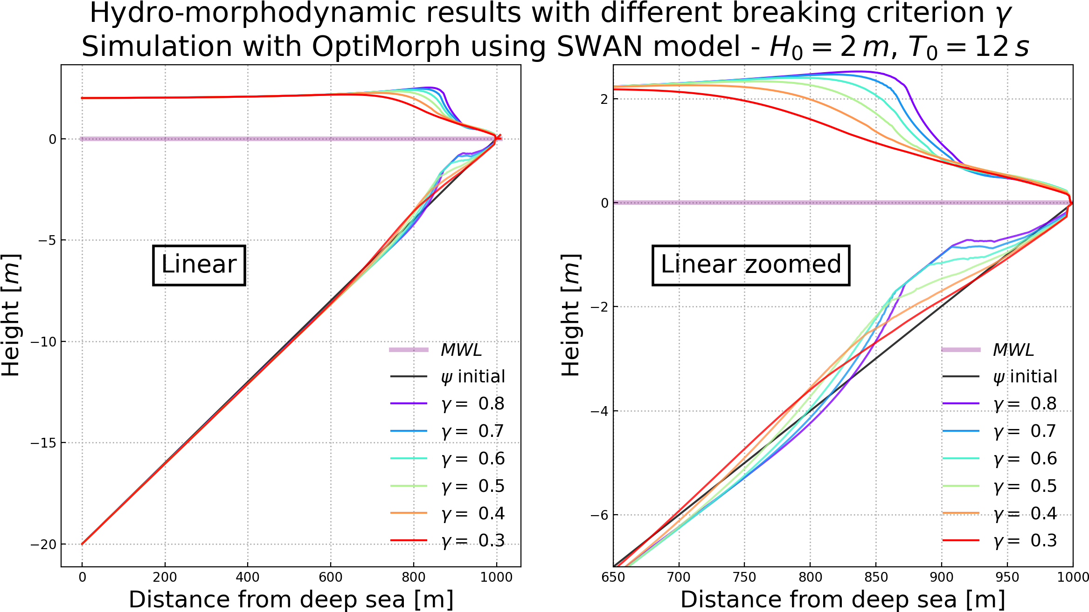
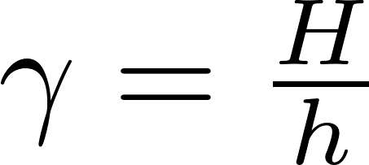
VI) Application with Hadamard Approach + Discussion
1) Configurations en pleine mer - Discussion
Figure 12. Résultats hydro-morphodynamiques obtenus avec OptiMorph en utilisant l'approche Hadamard avec le modèle SWAN. Différents critères de déferlements sont testés dans [0,3-0,8]

Slide 43
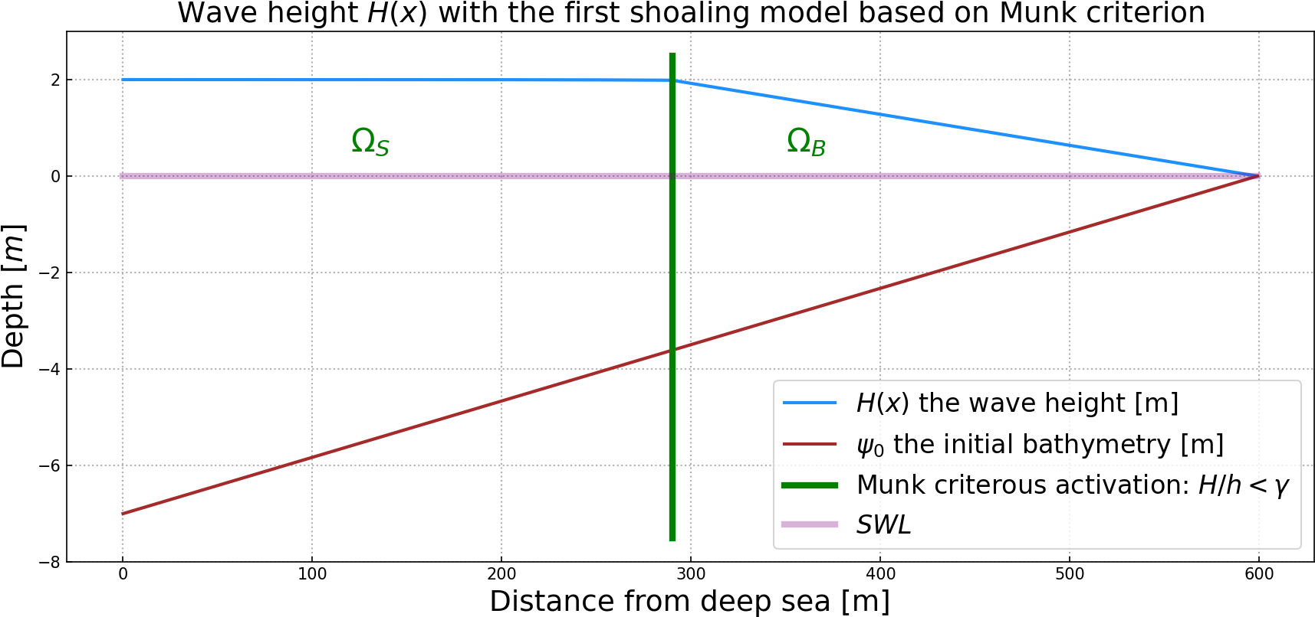
II) Modèle OptiMorph
2) Modèle hydrodynamique de base
Simple shoaling:
Figure 3. Modèle hydrodynamique basé sur le critère de Shoaling.

Slide 44
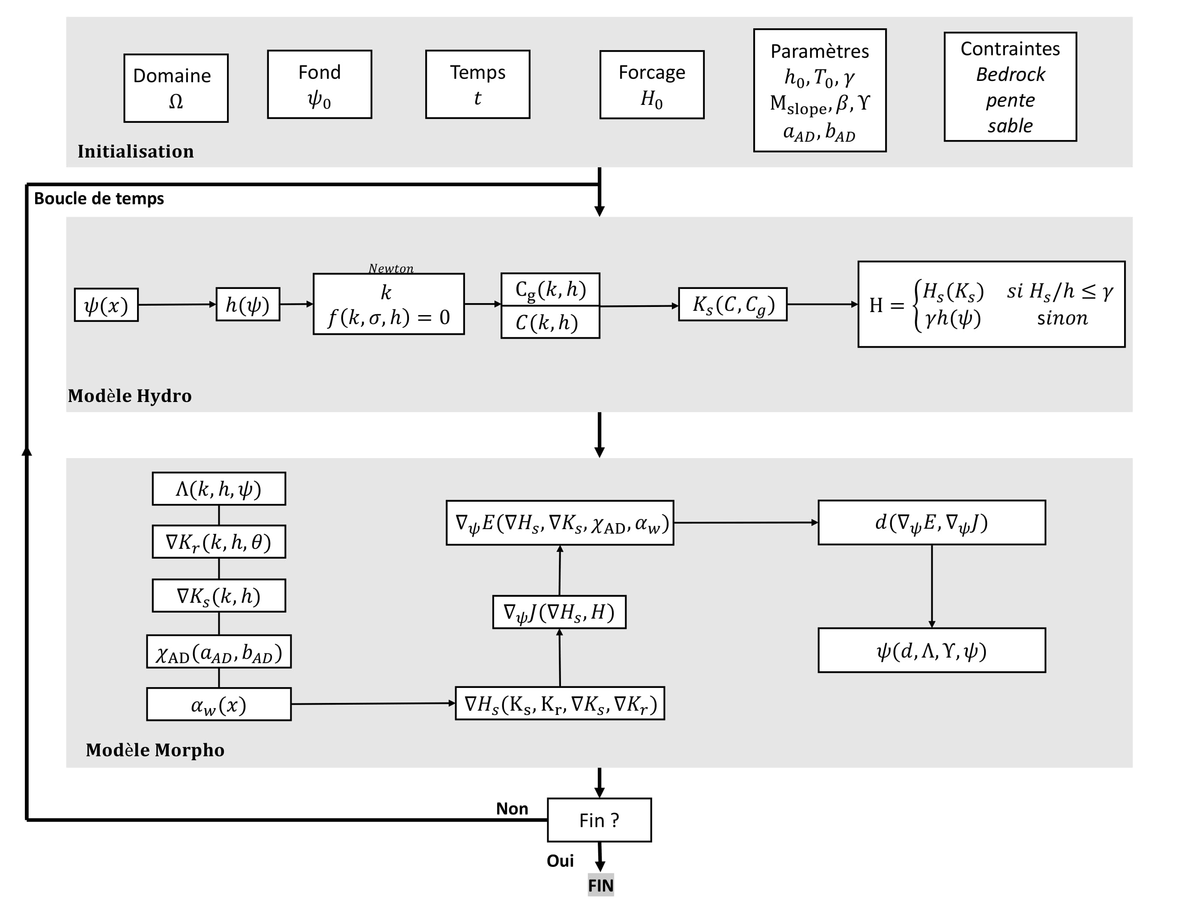
Appendix

Slide 45
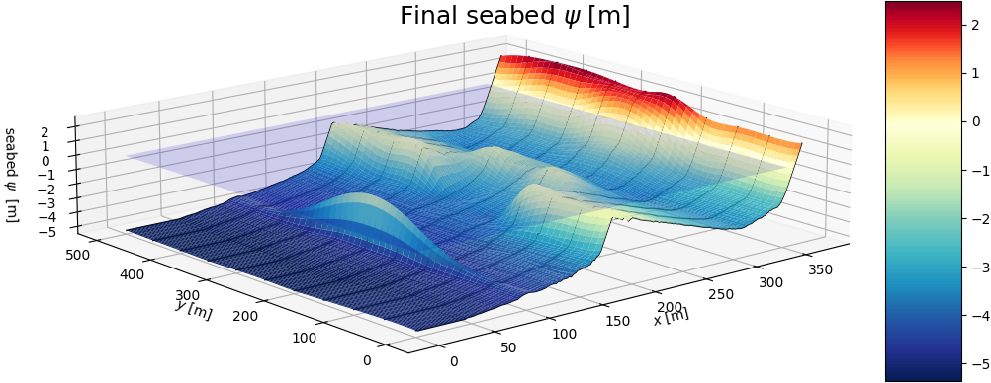

Slide 46
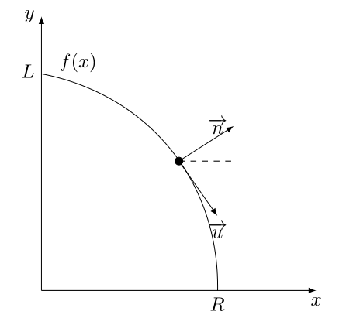
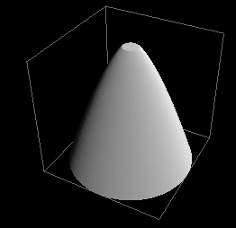
II) Rappel du modèle OptiMorph
3) Modèle morphodynamique – Justification de l’hypothèse
Minimize
Newton, Proposition 34 of Book 2 of the Principia.
Parametrisation
Optimal configuration

Slide 47
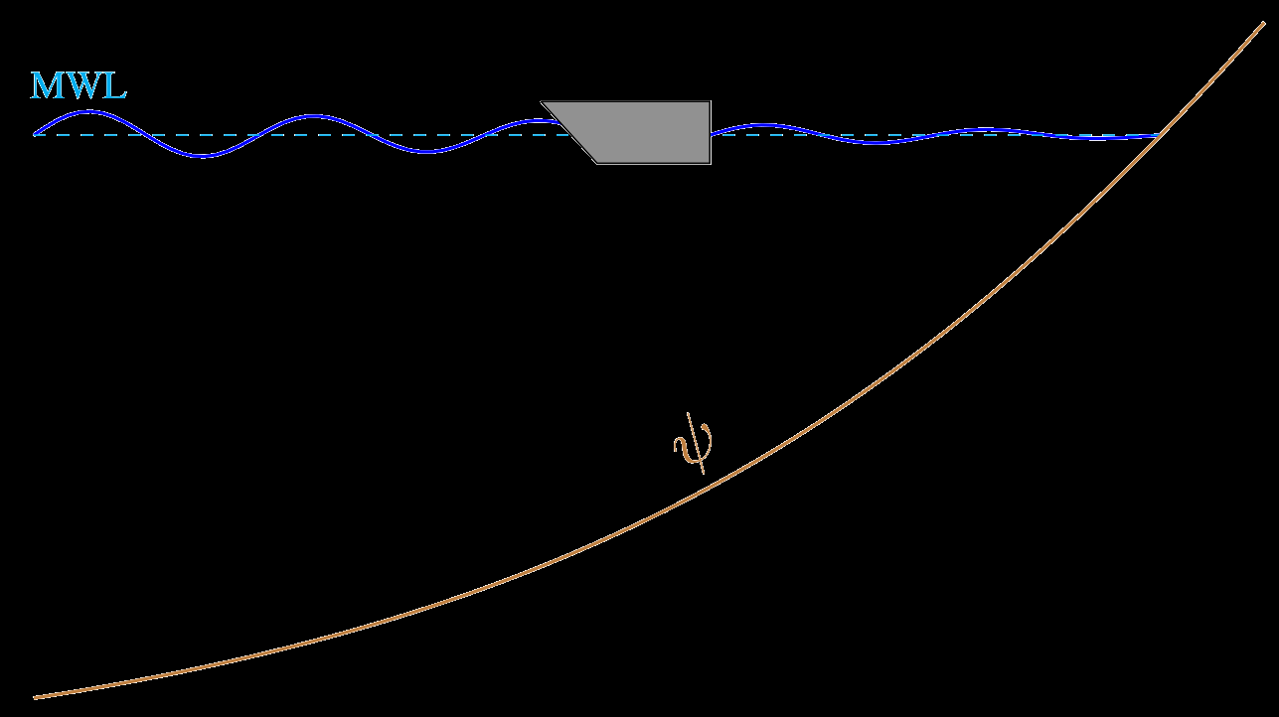
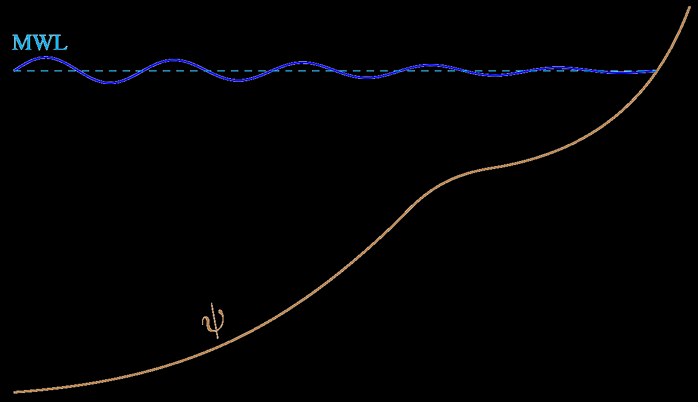
II) Présentation du modèle OptiMorph
3) Modèle morphodynamique – Justification de l’hypothèse
If in a rare medium, consisting of equal particles freely disposed at equal distances from each other, a globe and a cylinder described on equal diameter move with equal velocities in the direction of the axis of the cylinder, (then) the resistance of the globe will be half as great as that of the cylinder .... I reckon that this proposition will be not without application in the building ships.
Minimizing resistance on the boat (wave, friction)
⬄ minimizing the resistance of seabed

